Slide 1
Acteurs privés de la ville
Ébauche de présentation – Adèle, Thomas

Slide 2
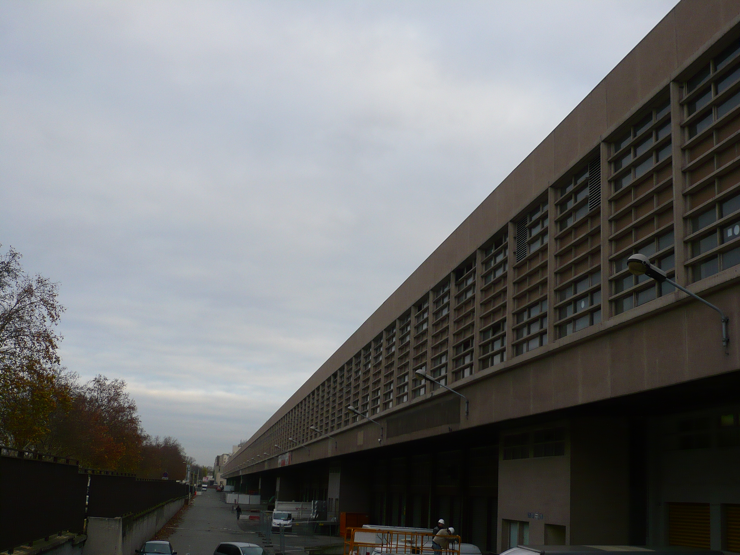
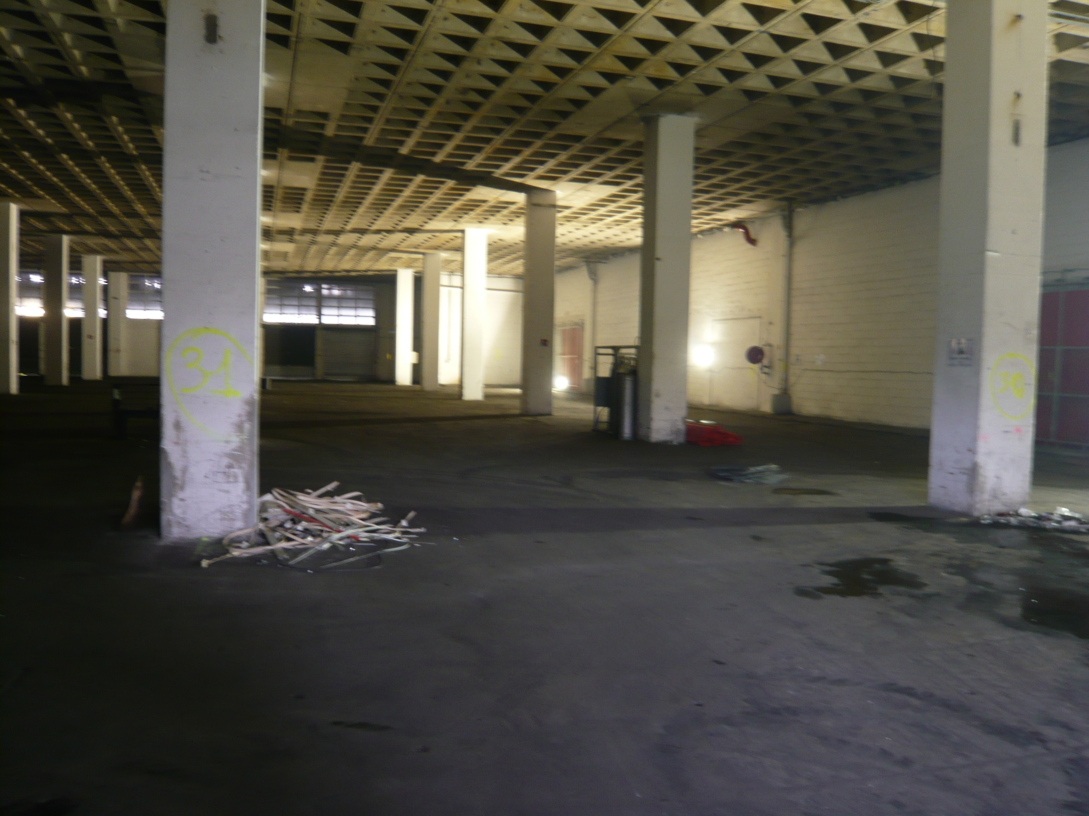
L’entrepôt Mac Donald
Aujourd’hui, une seule entreprise (garde-meuble et stockage Une Pièce en Plus) encore présente dans l’Entrepôt.
Désamiantage et destruction du bâtiment, en conservant la façade, programmés
Photos prises le 11 décembre 2009: la façade actuelle et l’intérieur en travaux de l’Entrepôt:

Slide 3
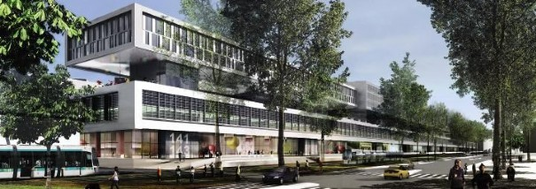
L’Entrepôt Mac Donald: opération de reconversion
Photo: http://www.lexpress.fr/region/le-renouveau-de-l-entrepot-macdonald-a-paris_834174.html
Transformation du plus long bâtiment parisien (630m) en « morceau de ville » de 165 000 m2: habitations, bureaux, commerces; propriétaires, locataires
Création de la SAS ParisNordEst pour conduire l’opération, société privée constituée de la CDC (50%), d’Icade Foncier Développement (30%), et de la SEMAVIP (20%)

Slide 4
L’Entrepôt Mac Donald: opération de reconversion
En chiffres:
SHON globale: environ 165 000 m2
Logements: 74 500 m2
dont: sociaux: 37 000 m2
locatifs intermédiaires: 18 625 m2
accession à la propriété: 18 625 m2
Bureaux: 26 000 m2
Commerces: 13 200 m2
Équipements: 16 300 m2 source: SEMAVIP
Calendrier
2009 | 2010 | 2011-2012
Dépôt et instruction des premiers permis de construire | Début des travaux | Livraison des programmes Mise en service du tramway T3

Slide 5
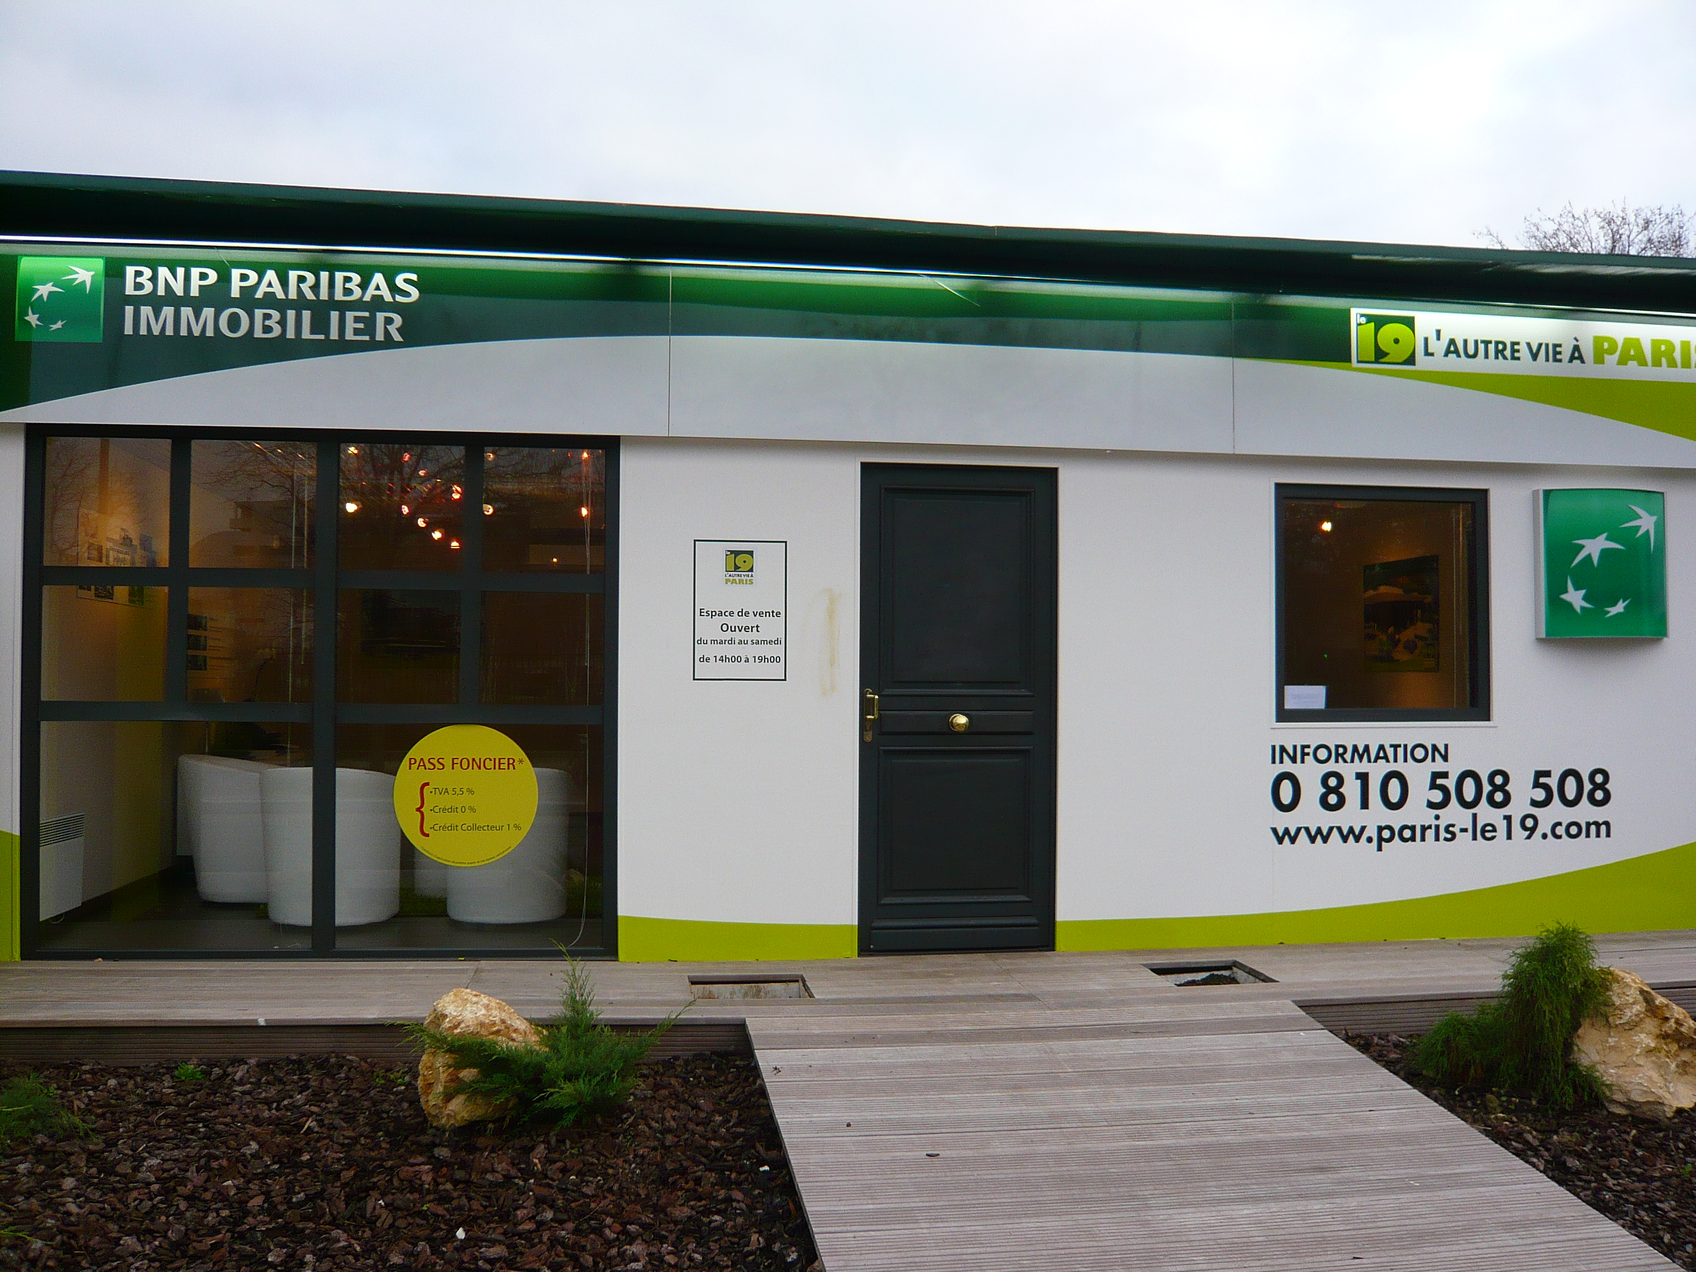
La ZAC Claude Bernard
« Le 19 », ou l’ambition d’un nouveau quartier vert et mixte à Paris:
Point de commercialisation BNP Paribas Immobilier et plan du nouveau quartier
Photos prises le 11 décembre 2009 (possibilité de scanner le plan plus proprement!)

Slide 6
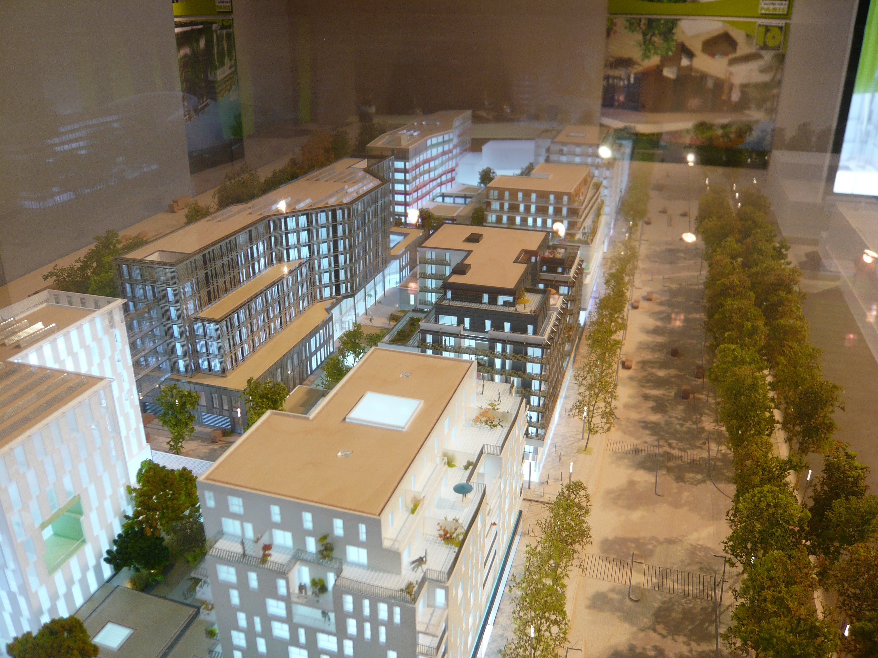
La ZAC Claude Bernard
Visite de l’espace de vente:
Projet d’un quartier d’habitation intégrant tous les services de proximité (commerces, activités, crèches et école)
Mixité des activités et des habitants: taille variable des habitations (du studio au 5 pièces) et mise à disposition en locatif ou accession à la propriété
Un atout transport: future desserte par le tramway T3
Photo de la maquette – espace de vente, 11 déc 2009
Carte écologique: éco-quartier (faible consommation énergétique des immeubles par rapport à la réglementation actuelle, énergie issue de sources renouvelable à 30%) et espaces verts (forêt linéaire pour séparer du périphérique)

Slide 7
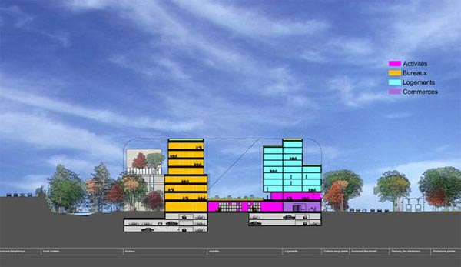
La ZAC Claude Bernard
Mixité des espaces – source: http://www.paris.fr/portail/Urbanisme/Portal.lut?page=multimedialist&id=164&pnumber=8&page_id=6894&pop=0

Slide 8
Synchronisation des projets avec la SEMAVIP
Opération inscrite dans un quartier de GPRU: Paris Nord Est
Une desserte largement renforcée d’ici 2012, pour revitaliser un quartier en manque de liaison radiale vers le centre de Paris
Arrivée du Tramway T3
Nouvelle gare RER E Éole Évangile en perspective
Prolongement de la ligne 12 du métro
Navettes fluviales électriques
L’objectif ambitieux de la Mairie de Paris:
Projet d’ensemble sur Paris Nord Est, avec quatre secteurs déjà couverts par des projets d’aménagement, dont:
- Claude Bernard : les bureaux, ainsi qu’un établissement d’hébergement pour personnes âgées dépendantes (EHPAD), commerces + un pôle culture + une école + programme de logements intégrant une crèche
- Macdonald-Eole Evangile : réaménagement des anciens entrepôts + pôle de transports en commun (RER E, tramways T3, Tram’y)

Slide 9
Les 9 secteurs d’étude Paris NORD-EST source: http://www.paris.fr/portail/Urbanisme/Portal.lut?page_id=6894&document_type_id=4&document_id=15788&portlet_id=15715&multileveldocument_sheet_id=9606

Slide 10
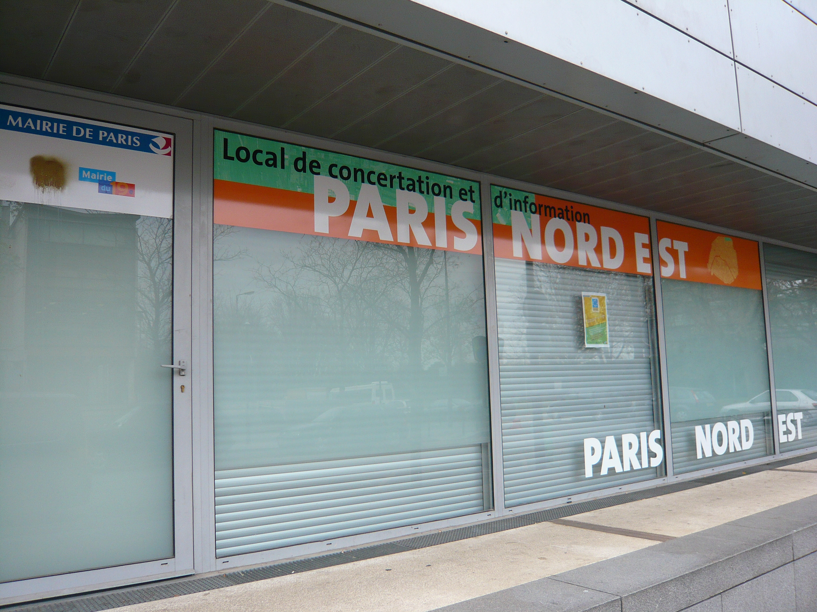
À voir….
Local de concertation et d’information Paris Nord Est

Slide 11
Prises de contacts
Mairie de Paris:
Hermann Corvé, Chef de projet Politique de la ville : un groupe de projet collectif l’a déjà rencontré – tractations pour coopération entre les groupes
SEMAVIP: rendez-vous Jeudi après-midi

